Slide 1
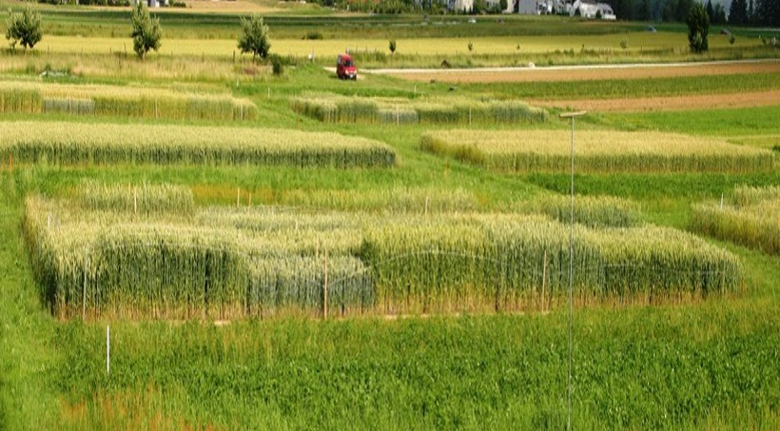
L’essai DOC
Collection de transparents

Slide 2
L’essai DOC: Les rendements
Liens
DOK-Versuch (FiBL Website)
Dossier IRAB «Le bio améliore la fertilité du sol et la biodiversité»
Film DOK-Versuch (SWR): «Input/Output von Bio und konventionell im Vergleich»
Film «Der DOK-Versuch: Ein Juwel für die Bodenforschung»
Film «DOK-Versuch: Biologische und konventionelle Landwirtschaft im Langzeitvergleich»

Slide 3
L’essai DOC
Essai en plein champ de longue durée unique au monde
L’essai DOC : L’essai en plein champ de longue durée le plus significatif du monde pour la comparaison des systèmes agricoles biologiques et conventionnels
  Depuis 1978
  Dispositif d’essai proche de la pratique toujours au même endroit
  BioDynamique (D), Organo-biologique (O), Conventionnel (C)
  Procédé conventionnel purement minéral (M)
  Variante sans fumure (N)
  Grandes cultures comme blé, pommes de terre, maïs, soja, prairies
Les système agricoles de l’essai se différencient avant tout par la fertilisation et la protection phytosanitaire
Rotation culturale, travail du sol, choix des variétés identiques
pour tous les procédés

Slide 4

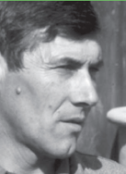
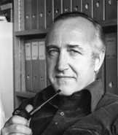

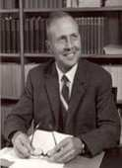
L’essai DOC
Pratique, science et politique
1 | 2 | 3 | 4 | 5
Initiative pour une comparaison des systèmes
  Pionniers de l’agriculture biologique (Hardy Vogtmann ¹, Fritz Baumgartner ²)
  Chercheurs de l’EPFZ (Philippe Matile ³) et de la FAC (Jean Marc Besson ⁴)
  Négociations au Conseil national (Heinrich Schalcher ⁵)
Agroscope (FAC Liebefeld) et FiBL mandatés en 1973 pour la planification et la réalisation de l’essai DOC
But : Le bio est-il seulement faisable ?
Paramètres biologiques de la qualité du sol recensés
depuis les années 1990

Slide 5
L’essai DOC
Les principaux résultats en bref (1)
Niveau de rendement
  Le bio est 20 % en dessous du conventionnel
  (avec en moins 65 % d’azote minéral, 40 de phosphore et 45 % de potassium)
Bilans à long terme des apports et des retraits d’éléments nutritifs
  Bilans de fumure négatifs pour tous les procédés
  Le bio est encore plus négatif que le conventionnel pour le P et K
Consommation d’énergie
  Bio : 30-50 % de moins (par rapport à la surface)
  Bio : 19 % de moins (par unité de rendement ; en tenant compte de l’énergie pour la fabrication des engrais et des pesticides)
Teneur en matière organique (humus)
  En diminution dans tous les procédés
  Stable pendant les 21 premières années en biodynamie
  Différence significative entre biodynamique et minéral

Slide 6
L’essai DOC
Les principaux résultats en bref (2)
Qualité du sol
  Paramètres chimiques, physiques et biologiques de la qualité du sol améliorés dans les procédés biologiques
  Fertilité du sol et biodiversité supérieures dans les procédés biologiques
Biodiversité
  Biodiversité supérieure dans les procédés biologiques (vers de terre, insectes, adventices, champignons mycorhiziens)

Slide 7
L’essai DOC
Approche systémique et questions de recherche
L’essai DOC n’est pas statique mais semistatique/dynamique.
  Les procédés principaux (D, O, C, M, N) ont été maintenus au fil des ans.
  Adaptation aux dernières évolutions dans les techniques de production de chaque système (rotation culturale, protection phytosanitaire, choix des variétés, engrais verts) tous les sept ans après chaque période d’assolement.
L’essai DOC suit une approche systémique intégrative : il ne compare par certains facteurs mais des système agricoles entiers.
  L’agriculture biologique est un système global et holistique (le tout est plus grand que la somme de ses parties).
Les questions de recherche de l’assai DOC se sont modifiées.
  A l’origine: Est-ce que l’agriculture biologique fonctionne ? (entre autres intérêt pour les rendements).
  De plus en plus : Élargissement à des questions écologiques centrales et à des processus essentiels qui se déroulent dans le sol.

Slide 8
L’essai DOC
Thèmes de recherche actuels
Efficacité agronomique, écologique et économique du système agricole
  Qualité des denrées alimentaires et fourragères
  Stabilité de la production sur de longues périodes
  Efficience des ressources (énergie et éléments nutritifs)
Cycles des éléments nutritifs et de l’énergie
  Interactions entre le sol et les racines (p. ex. rhizodéposition)
  Transformations des éléments nutritifs (processus microbiologiques)
  Processus d’autorégulation (p. ex. maîtrise des ravageurs transmis par le sol)
  Populations de microorganismes dénitrifiants (NFP 68)
Influences des nouvelles techniques sur la qualité du sol
  Organismes de lutte biologique (p. ex. bactéries pour réprimer les maladies des racines)
  Nouvelles sélections (p. ex. variétés de blé conventionnelles / biologiques)

Slide 9
L’essai DOC
Thèmes de recherche actuels
Développement des méthodes (essayer de nouvelle méthodes)
  Biodiversité du sol
  Composition en protéines et en acides aminés (de denrées alimentaires et fourragères)
  Dégustation de blés de l’essai DOC
  Méthodes morphogénétiques (Johannes Kahl)
Climat
  Le sol comme puits de carbone
  Le sol comme source de gaz à effet de serre
  (Sources et absorptions des gaz à effet de serre dans les sols agricoles suisses)

Slide 10
L’essai DOC
La recherche sur l’essai DOC
En général
  Déjà plus de 200 publications sur l’essai DOC
  Actuellement plusieurs thèses de doctorat dans le cadre de projets du Programme national de recherche PNR 68
  L’essai DOC est utilisé par de nombreux projets de l’UE
  L’essai DOC a été enregistré dans la liste des infrastructures de recherche d’importance nationale

Slide 11
L’essai DOC
Le dispositif d’essai – Informations détaillées
Caractéristiques de l’emplacement
  Lieu de l’essai : Leimental près de Bâle, 300 m. alt.
  Température annuelle moyenne 9,5 °C, précipitations annuelles : 792 mm
  Sol : terre para brune faiblement pseudo gléique sur loess
  Plan en blocs aléatoires avec quatre répétitions
  96 parcelles de 100 m² chacune (5 x 20m)
  Trois cultures par année sur une période de rotation culturale de sept ans
  Deux niveaux de fertilisation par procédé (D1/D2, O1/O2, C1/C2)
  Procédé conventionnel, purement minéral M (uniquement niveau de fertilisation 2)
  Variante non fertilisée (N)
  Premier niveau de fertilisation: 0.7 DGVE/ha
  Deuxième niveau de fertilisation: 1,4 DGVE/ha (usuelle dans la pratique, depuis 1991)
  C1, C2, M conformes aux exigences PER à partir de 1985

Slide 12
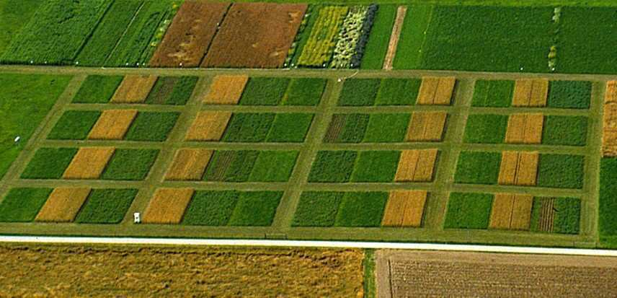

L’essai DOC
Le dispositif de l’essai
8 procédés
3 cultures par année
4 répétitions
96 parcelles de 100 m²
Rotation culturale
Maïs
Soja (engrais vert)
Blé d’automne (engrais vert)
Pommes de terre
Blé d’automne
Prairie temporaire
Prairie temporaire
N M
O₁ O₂
D₁ D₂
C₁ C₂
D₁ D₂
C₁ C₂
N M
O₁ O₂
O₁ O₂
N M
C₁ C₂
D₁ D₂
C₁ C₂
D₁ D₂
O₁ O₂
N M
D_{1,2} : biodynamique
O_{1,2} : organo-biologique
C_{1,2} : conventionnel
M : conventionnel, minéral
N : sans fumure
  1 : premier niveau de fertilisation : 0.7 UGBF/ha
2 : deuxième niveau de fertilisation : 1.4 UGBF/ha
C reçoit des engrais minéraux en plus du fumier et du lisier

Slide 13
L’essai DOC
Les procédés
Procédé | Sans fumure | Biodynamique |  | Organo-biologique |  | Conventionnel (PI) |  | Minéral (PI)
 | N | D1 | D2* | O1 | O2* | C1 | C2* | M*
(anglais) |  | BIODYN |  | BIOORG |  | CONFYM |  | CONMIN
Fertilisation
Engrais de ferme | - | Fumier composté, lisier |  | Fumier décom-posé, lisier aéré |  | Fumier en tas, lisier |  | -
UGBF | - | 0.7 | 1.4 | 0.7 | 1.4 | 0.7 | 1.4 | -
Engrais minéraux | - | - |  | Poudre de roche, potasse magnésienne |  | Engrais complé-mentaires NPK |  | Seult. engrais minéraux NPK
Protection phytosanitaire
Adventices | Mécanique | Mécanique |  |  |  | Mécanique et chimique
Maladies | Prévention | Mesures préventives |  |  |  | Chimique (d’après seuils tolérance)
Ravageurs | Extraits de plantes, antagonistes | Extraits de plantes, antagonistes |  |  |  | Chimique (d’après seuils tolérance)
Spécificités | Préparations biodynamiques | Préparations biodynamiques |  |  |  | Raccourcisseurs de tiges
* Fumure usuelle dans la pratique

Slide 14
L’essai DOC
La rotation culturale
Année | 1ère PRC 1978-1984 | 2ème PRC 1985-1991 | 3ème PRC 1992-1998 | 4ème PRC 1999-2005 | 5ème PRC 2006-2012 | 6ème PRC 2013-2019
1 | Pommes de terre Engrais vert | Pommes de terre Engrais vert | Pommes de terre | Pommes de terre | Maïs d'ensilage | Maïs d'ensilage
2 | Blé d'automne 1 Dérobée fourragère | Blé d'automne 1 Dérobée fourragère | Blé d'automne 1 Dérobée fourragère | Blé d'automne 1 Engrais vert | Blé d'automne 1 Engrais vert | Soja Engrais vert
3 | Chou blanc | Betterave rouge | Betterave rouge | Soja Engrais vert | Soja Engrais vert | Blé d'automne 1 Engrais vert
4 | Blé d'automne 2 | Blé d'automne 2 | Blé d'automne 2 | Maïs d'ensilage | Pommes de terre | Pommes de terre
5 | Orge d'automne | Orge d'automne | Prairie temporaire l | Blé d'automne 2 | Blé d'automne 2 | Blé d'automne 2
6 | Prairie temporaire l | Prairie temporaire l | Prairie temporaire ll | Prairie temporaire l | Prairie temporaire l | Prairie temporaire l
7 | Prairie temporaire ll | Prairie temporaire ll | Prairie temporaire lll | Prairie temporaire ll | Prairie temporaire ll | Prairie temporaire ll

Slide 15
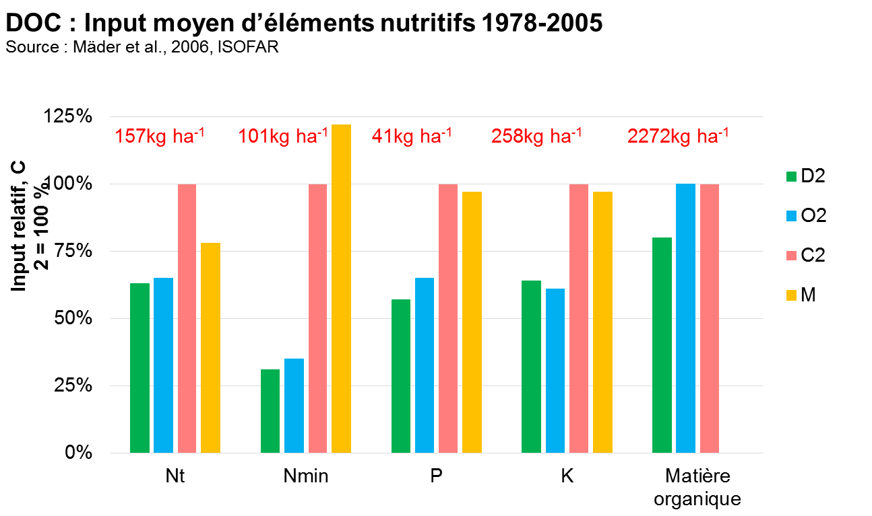
L’essai DOC
Les éléments nutritifs

Slide 16
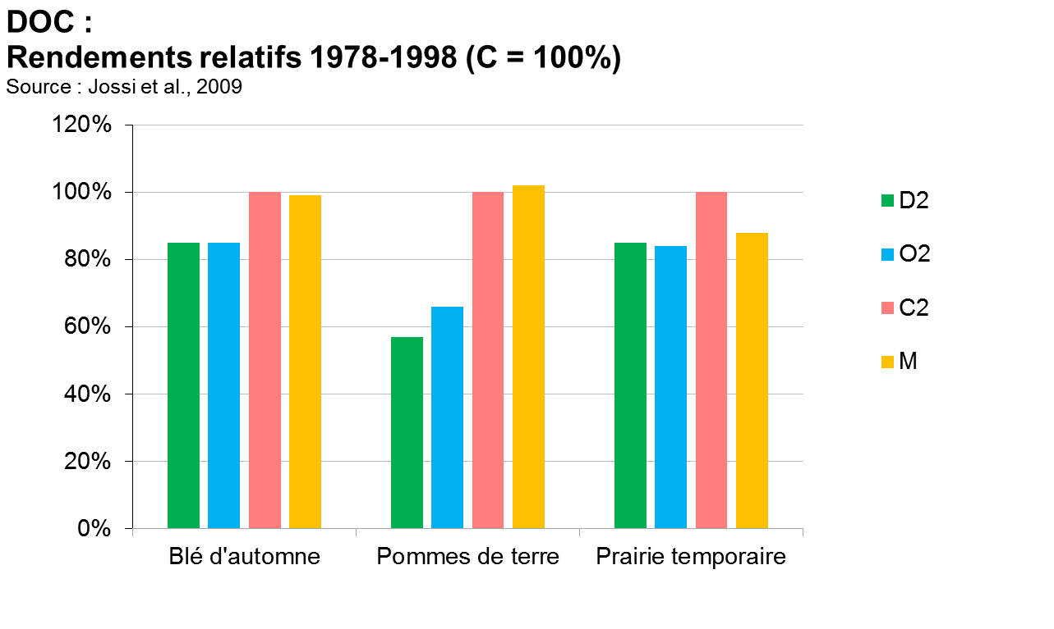
L’essai DOC : Les rendements
Vue d’ensemble

Slide 17
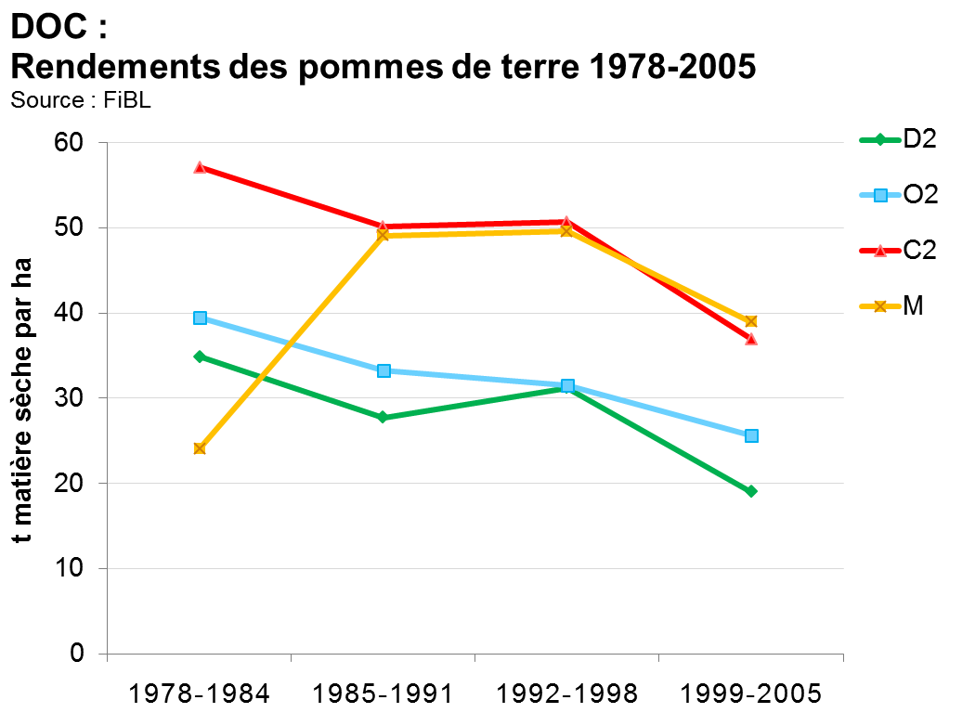
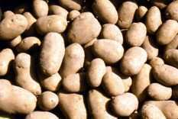
L’essai DOC : Les rendements
Pommes de terre
Bio en moyenne 40 % de rendement de moins
Causes : gros besoins d’azote pour courte durée de culture, forte sensibilité aux maladies
M sans fumure en 1ère PRC
Diminution depuis 1998

Slide 18
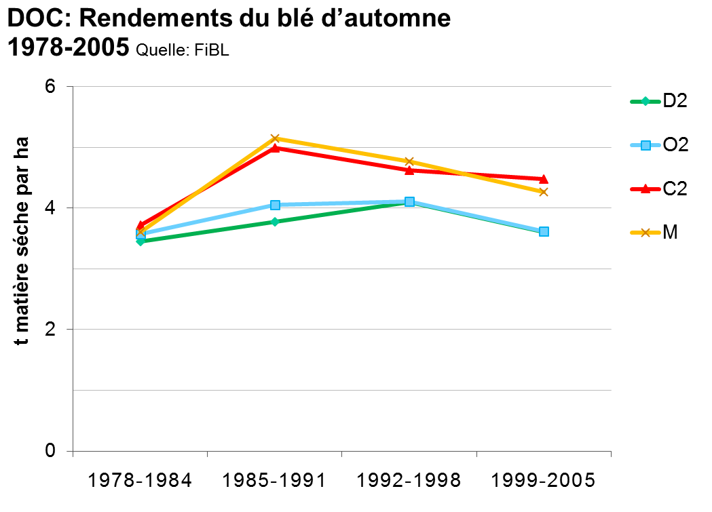
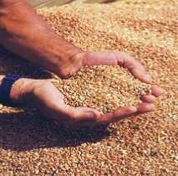
L’essai DOC : Les rendements
Blé d'automne
Blé stable
Bio en moyenne 22 % de rendement de moins

Slide 19
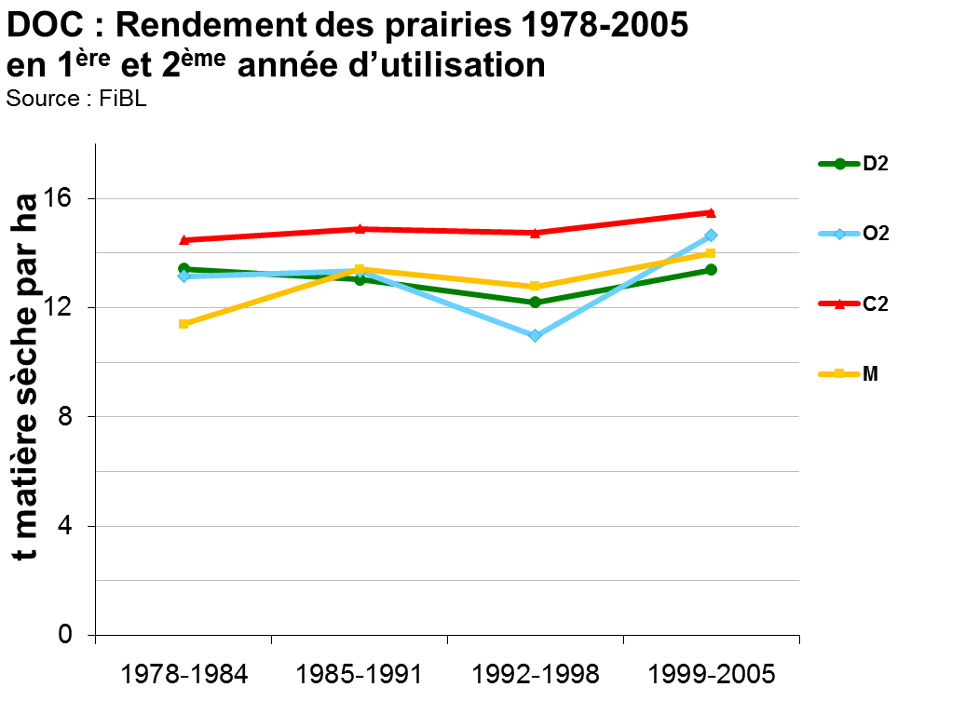
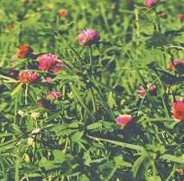
L’essai DOC : Les rendements
Prairies temporaires
Rendements relativement stables
Peu de différences entre tous les procédés

Slide 20
L’essai DOC : Les rendements
Rendement de différentes variétés de blé
Rendement en grain
Augmentation des rendements
(ha⁻¹ an⁻¹):
M : + 7.6 kg
D2 : + 1.8 kg
Anciennes variétés meilleures en bio
Les nouvelles variétés réagissent bien à M à cause de la sélection
Anciennes variétés
Sélections biologiques
Sélections conventionnelles
Source : Hildermann et al., 2009

Slide 21
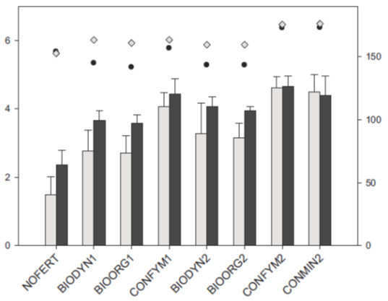
L’essai DOC : Les rendements
Influence des différents précédents culturaux
Rendement blé d’automne et teneur en protéine brute après maïs et pommes de terre
Valeurs moyennes et écarts-types (n=4) de 2003 et 2010
Rendement blé d’automne, précédent = maïs
Rendement blé d’automne, précédent = PDT
Protéine brute,
précédent = maïs
Protéine brute
précédent = PDT
Rendement du blé (t ha⁻¹ MS)
Protéine brute (g kg⁻¹ MS)
Source : Mayer et al. EJA, 2015

Slide 22
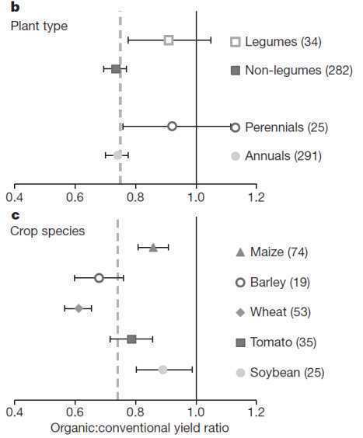
L’essai DOC : Les rendements
Différences de rendement Bio – Conventionnel
Différences de rendement entre bio et conventionnel dans le monde
Source : Seufert et al., 2012, Nature 485

Slide 23
L’essai DOC : Les rendements
Résumé
Le niveau de rendement est en moyenne inférieur de 20 % dans les procédés biologiques. Causes :
  Environ 50 % d’engrais et d’énergie fossile de moins
  Pas de produits phytosanitaires de synthèse
Les rendement plus élevés en bio que les attentes sont dus à :
  Symbioses racinaires avec des rhizobies
  Symbioses racinaires avec des champignon mycorhiziens
La rotation culturale a une influence décisive sur le niveau des rendements
  Maïs après prairie : Bio 9 % inférieur au conventionnel
  Maïs après soja : Bio 13 % inférieur au conventionnel
Les rendements du soja sont semblables dans tous les procédés. Les rendements des pommes de terre sont très bas par rapport au conventionnel. Causes :
  Gros besoin en éléments nutritifs sur une courte durée de culture (N, K)
  Forte sensibilités des pommes de terre aux maladies (mildiou, alternaria)

Slide 24
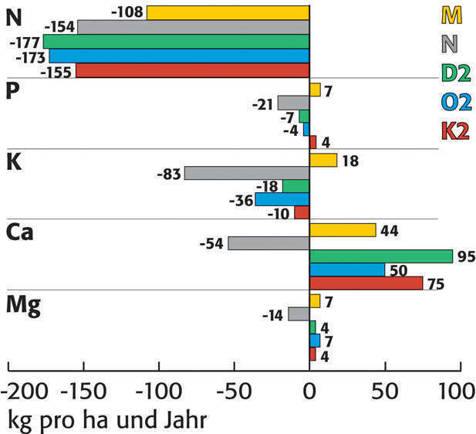
L’essai DOC : L’équilibre des éléments nutritifs
Apports et exportations d’éléments nutritifs en équilibre?
M
N
D2
O2
C2
Explication pour l’azote : La minéralisation, la fixation par les légumineuses et les apports atmosphériques ne sont pas pris en compte.
kg par ha et par année
Source : Dossier IRAB «Le bio améliore la fertilité du sol et la biodiversité»

Slide 25
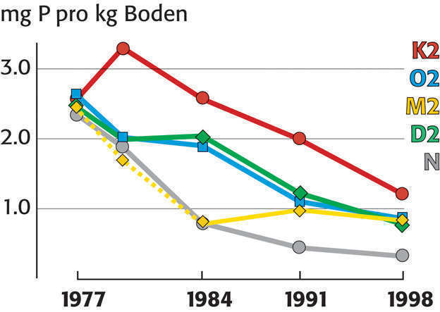
L’essai DOC : Les éléments nutritifs
Phosphore
mg P par kg de sol
C2 : Le pic s’explique par l’important apport de phosphore au début de l’essai.
C2
O2
M2
D2
N
Source : Dossier IRAB «Le bio améliore la fertilité du sol et la biodiversité»

Slide 26
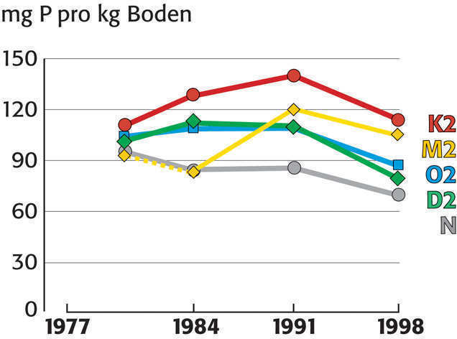
L’essai DOC : Les éléments nutritifs
Phosphore
mg P par kg de sol
Moins de fluctuations pour la fraction soluble à l’acide citrique puisqu’elle reflète les réserves de phosphore.
C2
M2
O2
D2
N
Source : Dossier IRAB «Le bio améliore la fertilité du sol et la biodiversité»

Slide 27
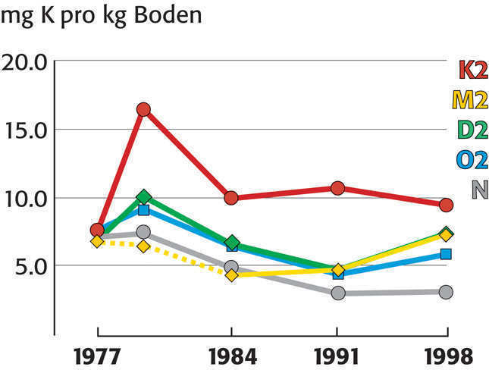
L’essai DOC : Les éléments nutritifs
Potassium
mg K par kg de sol
C2 : Le pic s’explique par l’important apport de potassium au début de l’essai.
C2
M2
D2
O2
N
Source : Dossier IRAB «Le bio améliore la fertilité du sol et la biodiversité»

Slide 28
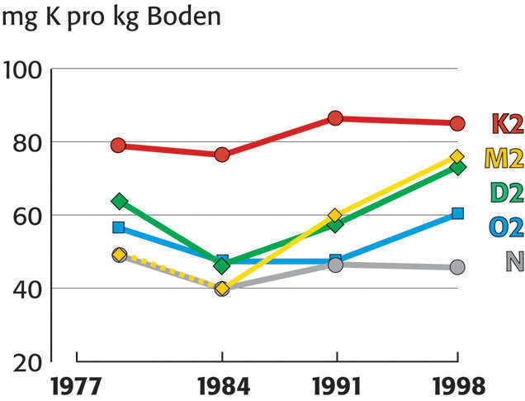
L’essai DOC : Les éléments nutritifs
Potassium
mg K par kg de sol
Potassium soluble au lactate double = fraction du potassium que le sol peut fournir.
C2
M2
D2
O2
N
Source : Dossier IRAB «Le bio améliore la fertilité du sol et la biodiversité»

Slide 29
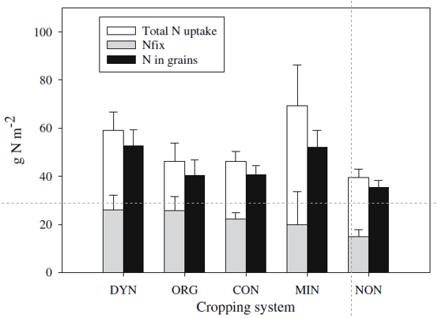
L’essai DOC : Les éléments nutritifs
Fixation de N₂ par le soja dans l’essai DOC
Quantités d’azote fixé par symbiose (Nfix) dans les racines et les pousses, l’absorption totale d’azote (total N uptake) et l’azote contenu dans les grains complètement développés (N in grains) dans différents systèmes agricoles.
Les barres d’erreurs représentent l’écart-type de la moyenne.
Source : Oberson et al., 2007

Slide 30
L’essai DOC : Les éléments nutritifs
Azote : Fixation et transfert par le trèfle
Fixation (N_{Sym}) et transfert (N_{Trans}) de l’azote du trèfle aux graminées dans une prairie graminées-légumineuses de l’essai DOC
Procédés (Fumure N) | Productivité (trèfle+grami-nées), t/ha/an | Trèfle % | N_{SYM} kg/ha/an | N_{SYM}+N_{Trans} kg/ha/an
D1 (50 N/ha/an) | 10.2 | 49 | 147 | 194
D2 (100 N/ha/an) | 10.6 | 46 | 128 | 183
O1 (50 kg/ha/an) | 9.8 | 51 | 142 | 191
O2 (100 kg/ha/an) | 11.6 | 53 | 161 | 218
C1 (80 kg N/ha/an) | 12.5 | 39 | 140 | 214
C2 (160 kg/ha/an) | 13.2 | 28 | 104 | 197
N (0kg/ha/J) | 6.5 | 51 | 100 | 135
Source : Oberson et al., 2013, Plant & Soil, modifié d’après Andreas Lüscher, ART

Slide 31
L’essai DOC : Les éléments nutritifs
Résumé
Évolution des éléments nutritifs disponibles et en réserve
  Nette influence des procédés
  La plus grande différence se situe entre les niveaux 1 et 2 de fumure pour tous les procédés (le niveau de fumure 1 avec 0,7 UGBF est critique)
Procédés biologiques
  Approvisionnement en P : encore suffisant avec la fumure usuelle (niveau 2)
  Approvisionnement en K : déjà critique avec la fumure usuelle (niveau 2)
  Cause : Bilans de fumure négatifs

Slide 32
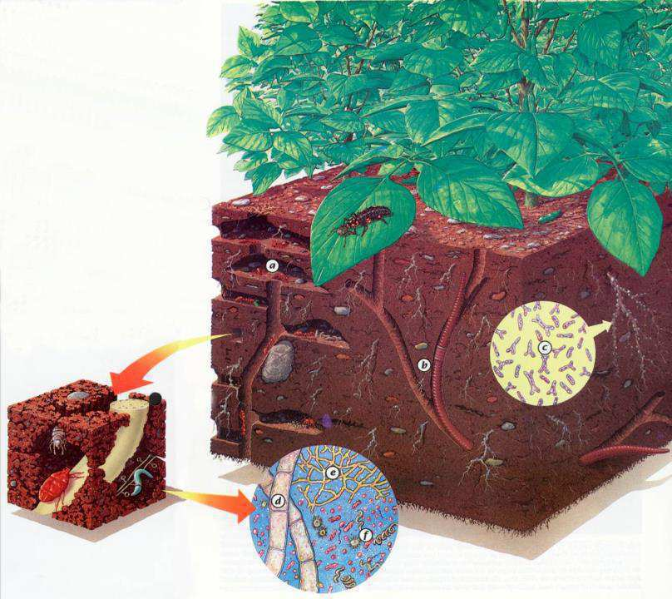
L’essai DOC : La structure du sol
Le sol – un système complexe
Fourmis
Vers de terre
Rhizobies
Champignons
Actinomycètes
Bactéries
a
c
b
e
d
f
Illustration : Reganold et al., 1990

Slide 33
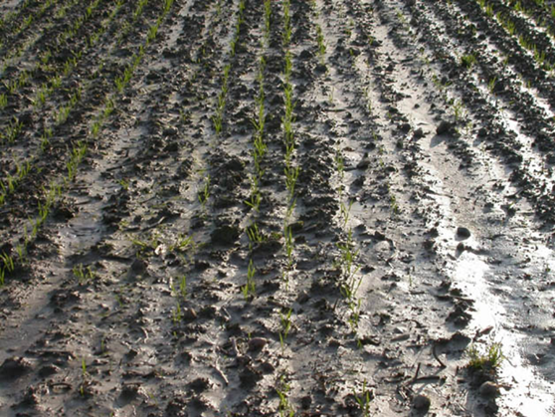
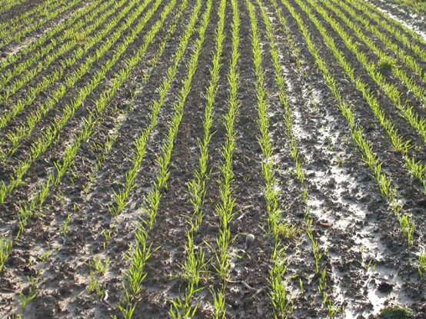
L’essai DOC : La structure du sol
La stabilité de la structure du sol grâce aux engrais de ferme
L’utilisation d’engrais de ferme exerce une influence positive sur les microorganismes qui vivent dans le sol, autrement dit sur la biodiversité du sol.
Les sols vivants sont plus stables.
Conventionnel
(seulement fumure minérale)
Biodynamique
(avec apports de composts)
Photos : FiBL

Slide 34
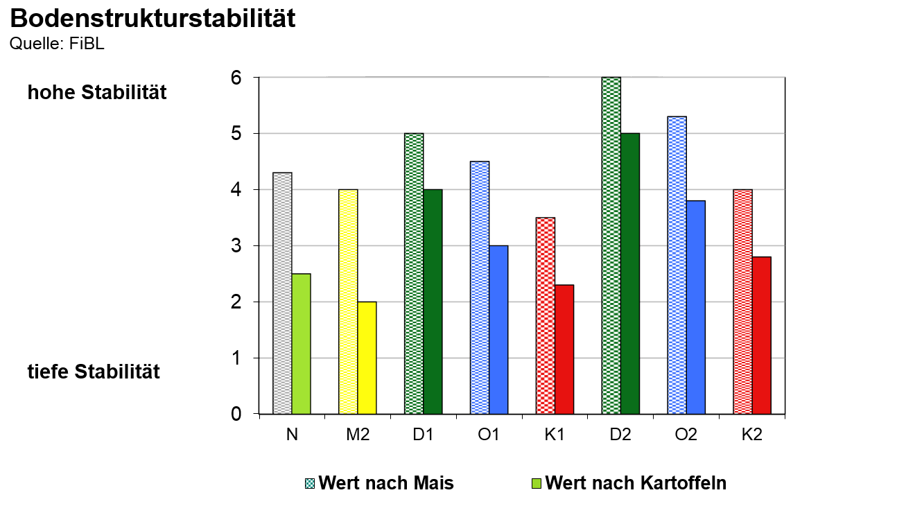
L’essai DOC : La structure du sol
La stabilité de la structure du sol
La stabilité de la structure du sol
Forte stabilité
Faible stabilité
Valeur après maïs
Valeur après pommes de terre

Slide 35
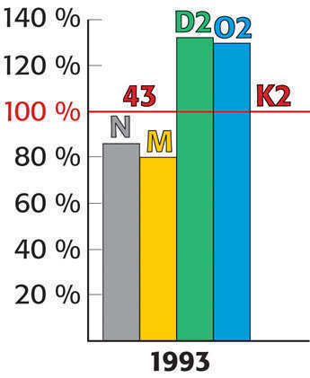
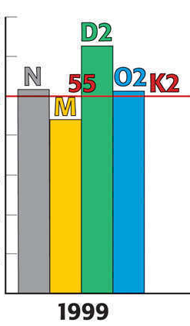
L’essai DOC : La structure du sol
La stabilité de la structure du sol
Stabilité à la percolation
ml par min
Stabilité des agrégats
% d’agrégats stables >250 μm
Stabilité à la percolation = «Pas de tendance à l’érosion»
Source : Dossier IRAB «Le bio améliore la fertilité du sol et la biodiversité»

Slide 36
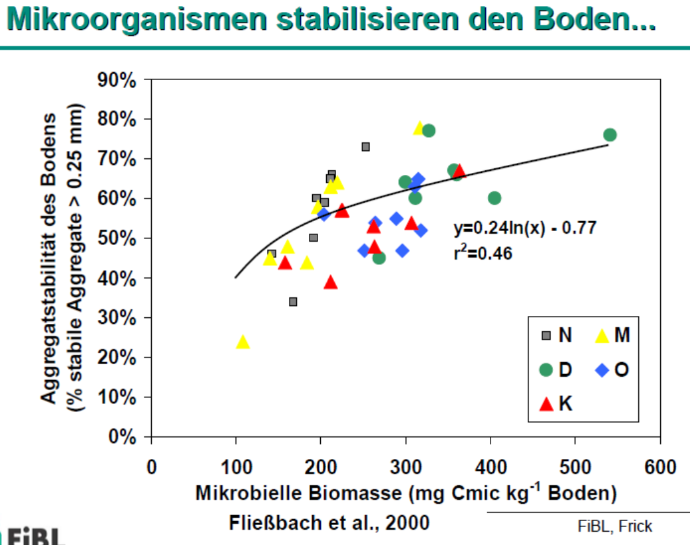
L’essai DOC : La structure du sol
La stabilité de la structure du sol
Les microorganismes stabilisent le sol
Stabilité des agrégats du sol
(% d’agrégats stables > 0.25 mm)
Biomasse microbienne
(mg C_{mic} kg⁻¹ de sol)
Source: Fliessbach et al.

Slide 37
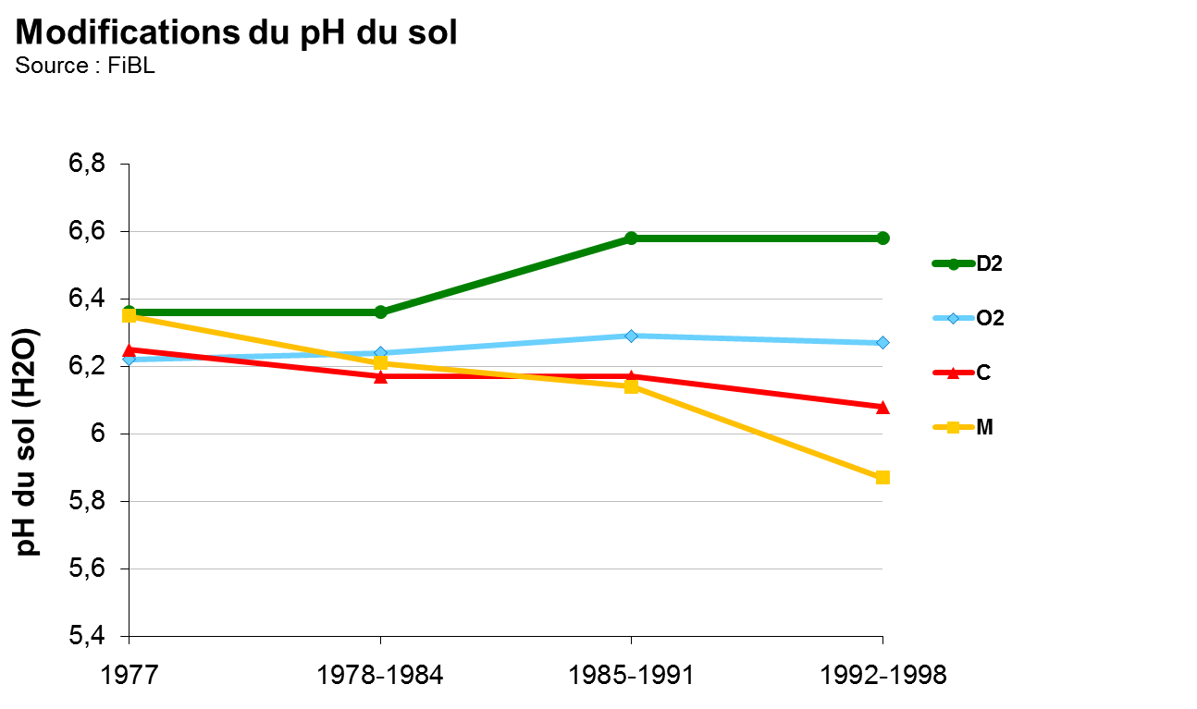
L’essai DOC : La structure du sol
Le pH du sol

Slide 38
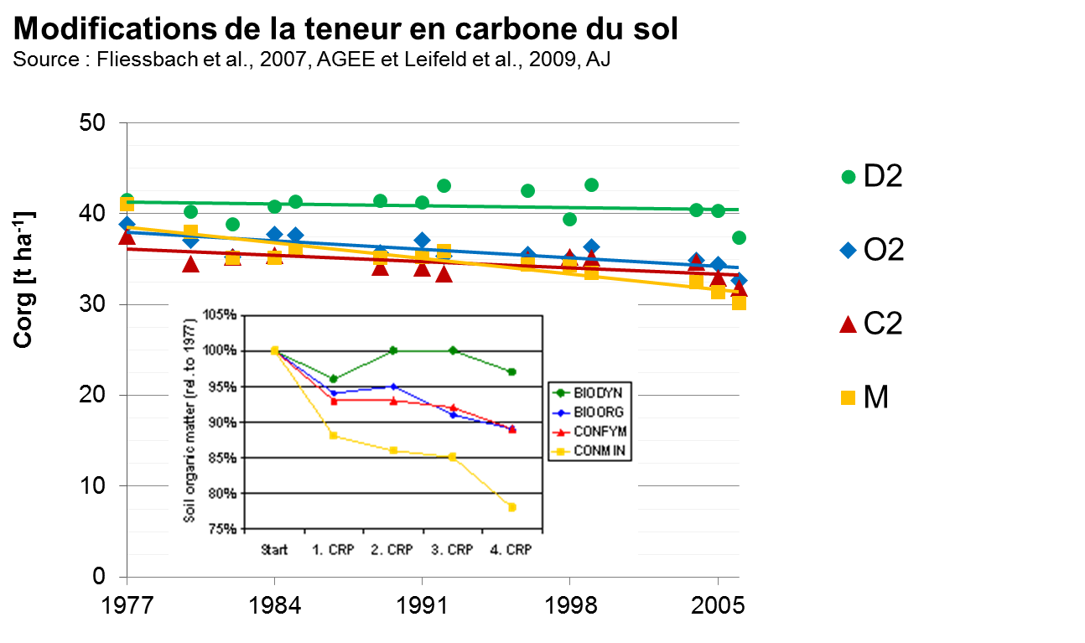
L’essai DOC : La structure du sol
Teneur en carbone du sol

Slide 39
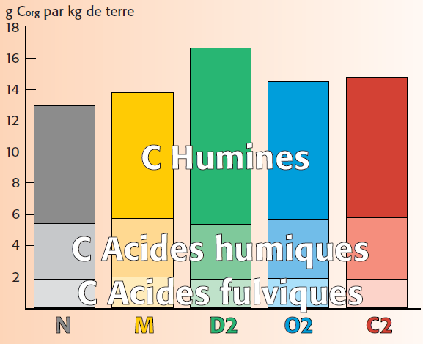
L’essai DOC : La structure du sol
Répartition du carbone
Répartition du carbone entre les fractions des humines
La plus haute teneur en matière organique de D2 repose sur la plus haute proportion de liaisons organiques stables qui sont représentées par la fraction des humines
Source : Dossier IRAB «Le bio améliore la fertilité du sol et la biodiversité»

Slide 40
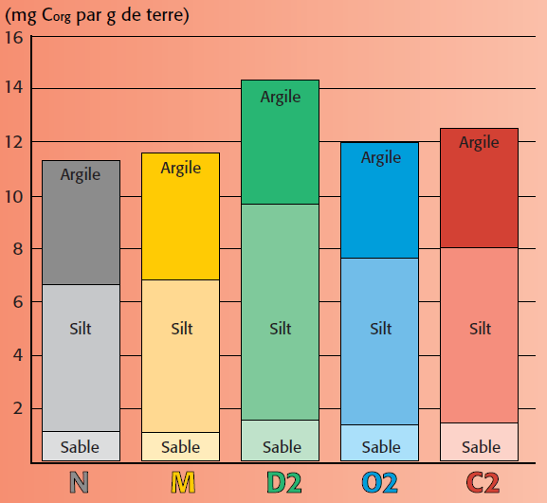
L’essai DOC : La structure du sol
Répartition du carbone
Répartition du carbone entre les fractions granulométriques
L'augmentation de la teneur en C du limon provoque dans les sols biodynamiques une diminution de la tendance à la battance
Source : Dossier IRAB «Le bio améliore la fertilité du sol et la biodiversité»

Slide 41
L’essai DOC : La structure du sol
Résumé
Évolution de la teneur en humus
  Constante : D2
  Diminution lente : O2, C2
  Diminution rapide : M, N, D1, O1, C1
  La diminution des apports d’engrais de ferme accélère la perte d’humus
La stabilité des grumeaux est influencée par
  La teneur en humus
  La teneur en calcium (pH ?)
L'augmentation de la teneur en C du limon provoque dans les sols biodynamiques une diminution de la tendance à la battance

Slide 42
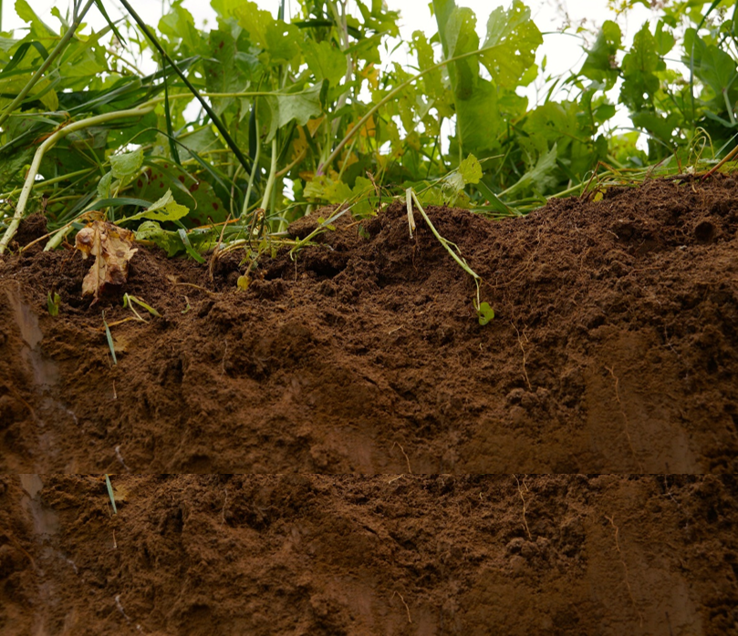
L’essai DOC : La biologie du sol
Ce sont les microorganismes qui forment l’humus
Décomposition de la matière organique par les microorganismes en
  Humus
  (humification)
  Éléments nutritifs
  (minéralisation)
Apports de C
Restes de plantes
Engrais de ferme
Minéralisation
CO₂
Milieu (pH), stress
techniques culturales
stable
Humus
labile
Biomasse microbienne
bactéries, champignons, protozoaires, algues
Microorganismes
Illustration : FiBL

Slide 43
L’essai DOC : La biologie du sol
Biomasse microbienne

Slide 44
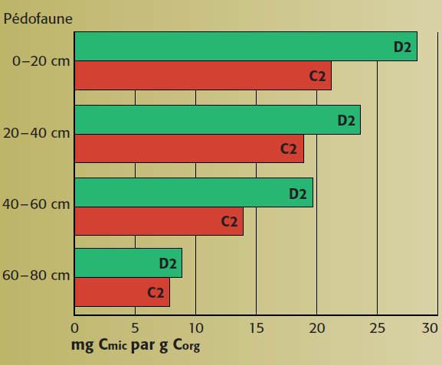
L’essai DOC : La biologie du sol
Les fractions du carbone
Proportion de carbone microbien (c_{mic}) par rapport au carbone organique totale
La proportion de microorganismes dans la matière organique montre le taux de colonisation du sol par le vivant.
Source : Dossier IRAB «Le bio améliore la fertilité du sol et la biodiversité»

Slide 45
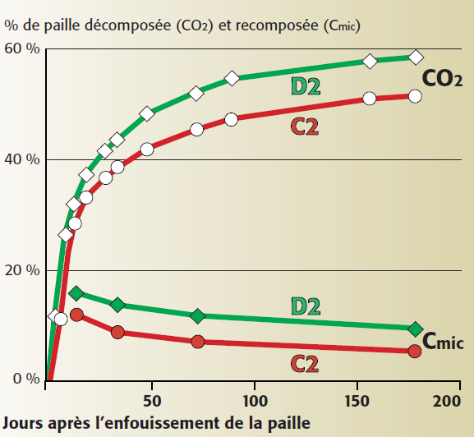
L’essai DOC : La biologie du sol
Les fractions du carbone
Respiration et augmentation de la biomasse microbienne
après un apport de paille
Les processus de minéralisation et d’humification sont plus intenses dans les procédés bio.
La quantité de carbone dans le sol augmente au fil des ans.
Source : Dossier IRAB «Le bio améliore la fertilité du sol et la biodiversité»

Slide 46
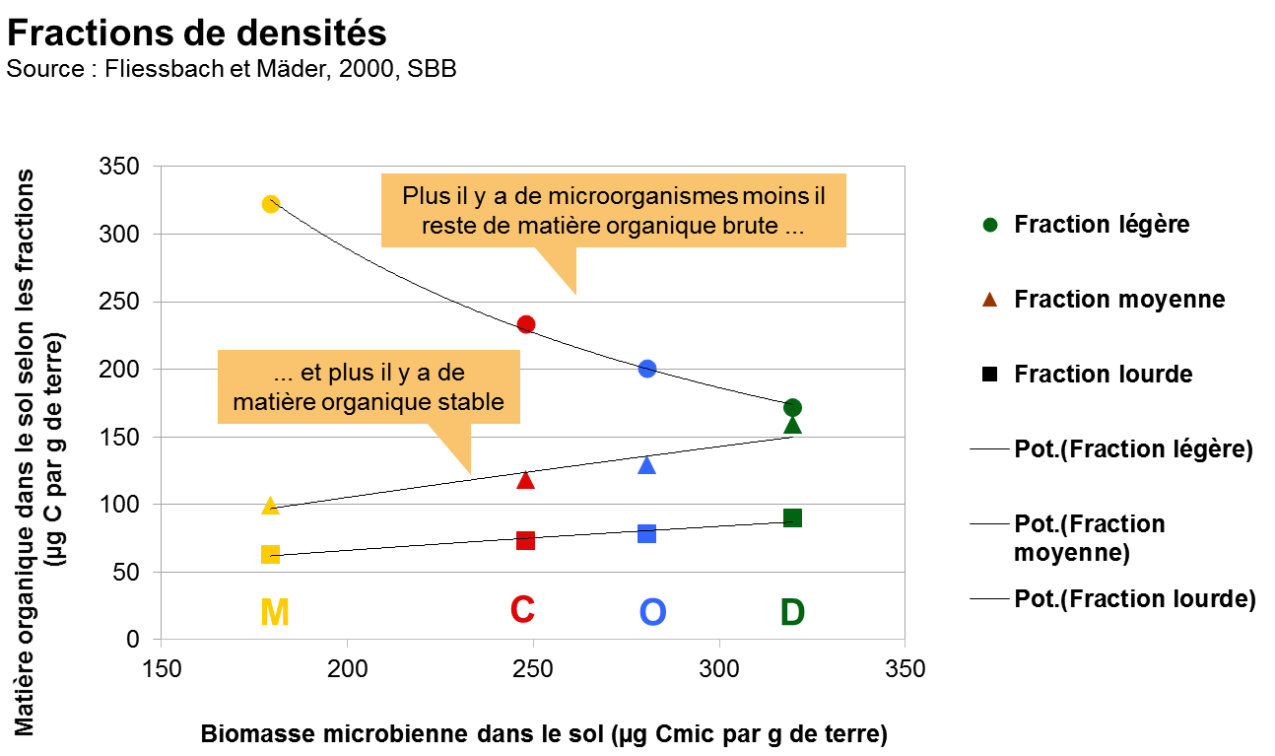
L’essai DOC : La biologie du sol
Fractions de densités

Slide 47
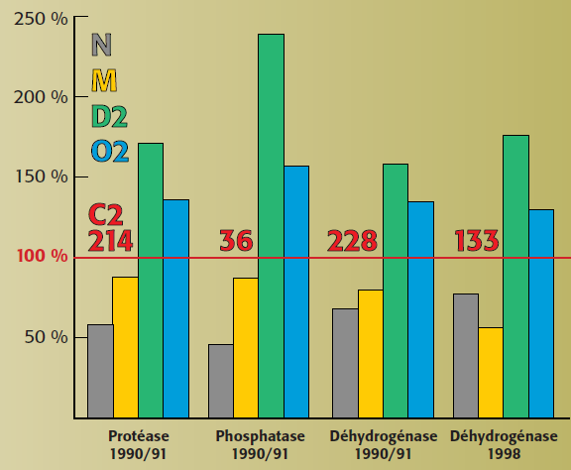
L’essai DOC : La biologie du sol
Les enzymes du sol
Les enzymes du sol sont un indicateur des fonctions microbiennes
Source : Dossier IRAB «Le bio améliore la fertilité du sol et la biodiversité»

Slide 48

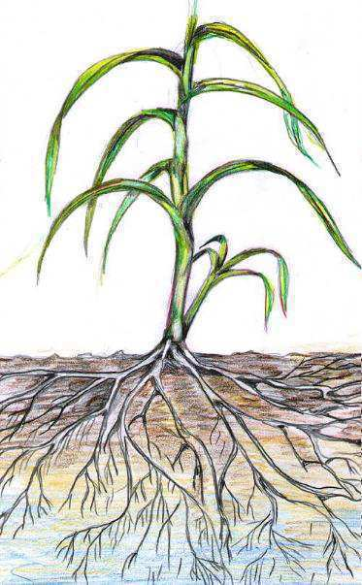
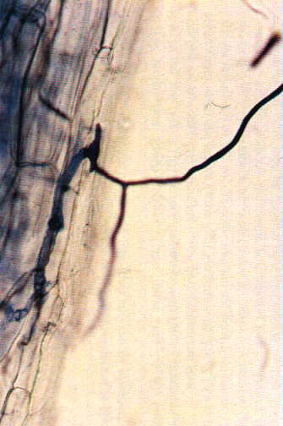
L’essai DOC : La biologie du sol
La vie du sol influence les propriétés des plantes
Conditions atmosphériques
Les conditions pédologiques déterminent la croissance des pousses.
Plus la diversité souterraine (êtres vivants du sol, éléments nutritifs) est élevée plus la croissance en dessus du sol est vigoureuse.
Pousse
Conditions pédologiques
Qualité
des racines
de la rhizosphère
des champignons mycorhiziens
Illustration : IGZ, Grossbeeren

Slide 49
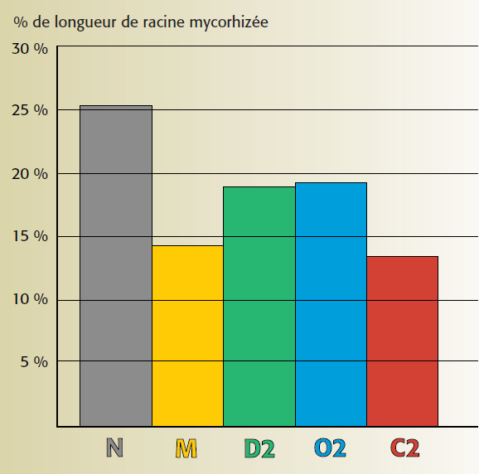
L’essai DOC : La biologie du sol
Les champignons mycorhiziens
Colonisation des racines avec des champignons mycorhiziens symbiotiques (1989-1993)
Le graphique montre la moyenne de toutes les cultures.
Les prairies on été les plus fortement mycorhizées et sont suivies par le mélange vesce-seigle.
Le blé d'automne a été peu mycorhizé.
Source : Dossier IRAB «Le bio améliore la fertilité du sol et la biodiversité»

Slide 50
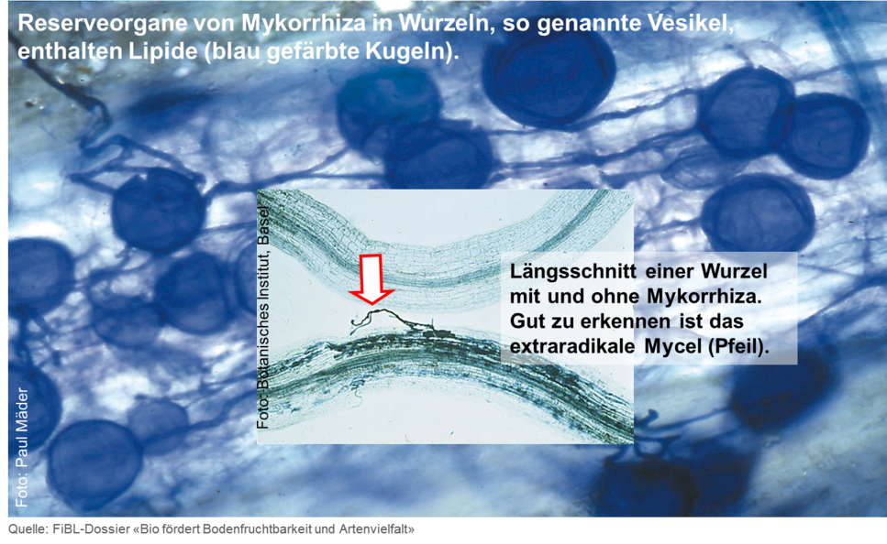
L’essai DOC : La biologie du sol
Les champignons mycorhiziens
Organes de réserve des mycorhizes dans les racines
Dans les racines, les organes de stockage des champignons de la mycorhize, appelés vésicules, contiennent des lipides (boules colorées en bleu).
Les champignons mycorhiziens aident les racines à absorber les éléments nutritifs qui se trouvent dans le sol en améliorant la symbiose
Coupe longitudinale d’une racine avec et sans champignon mycorhizien. On voit nettement le mycélium estra racinaire (flèche).
Source : Dossier IRAB «Le bio améliore la fertilité du sol et la biodiversité»

Slide 51
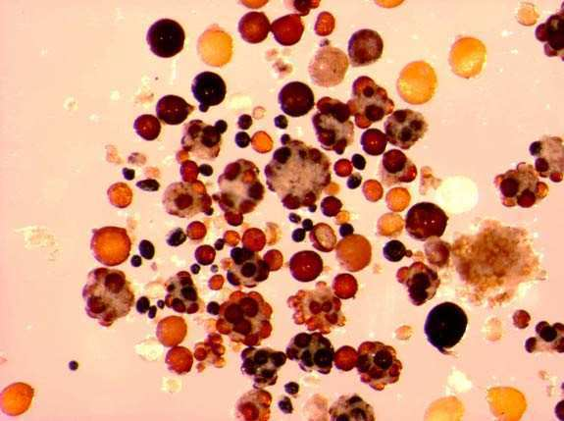
L’essai DOC : La biologie du sol
La rotation culturale favorise les champignons mycorhiziens
Mycorhize (diversité des types de spores)
Herbages
 | Site 1 | 26
 | Site 2 | 27
 | Site 3 | 26
Grandes cultures
Rotation culturale | DOC : BIOORG | 26
 | PI : CONFYM | 18
Monocultures | Site 1 | 13
 | Site 2 | 10
 | Site 3 | 8
Source : Oehl et al., 2003, AEM, 2816. Données : Inst. bot. uni Bâle

Slide 52
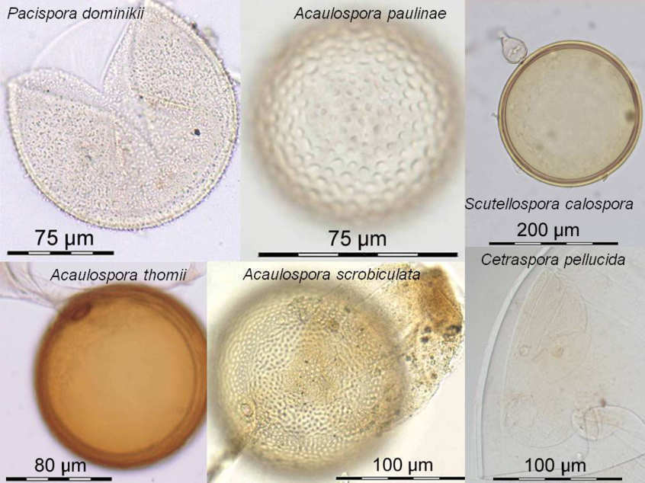
L’essai DOC : La biologie du sol
Les champignons mycorhiziens
Certains champignons mycorhiziens arbusculaires (CMA) réagissent fortement aux labours fréquents et aux fortes fumures
Exemples de champignons mycorhiziens arbusculaires (CMA) qui ont réagi de manière particulièrement forte à l’utilisation conventionnelle des sols par rapport aux procédés organo-biologiques et biodynamiques de l’essai DOC
Source : Oehl et al, 2011; Recherche Agronomique Suisse, 304-311

Slide 53
L’essai DOC : La biologie du sol
Résumé
Nettes différences entre les procédés
Effets positifs des procédés biologiques sur la vie et la stabilité du sol
Les cultures biologiques colonisent mieux le sol grâce à davantage de symbioses avec des champignons mycorhiziens
Effets principaux obtenus par
  L’intensité d’exploitation (intensité de fertilisation 1 ou 2)
  La fertilisation organique
  La régulation du pH

Slide 54
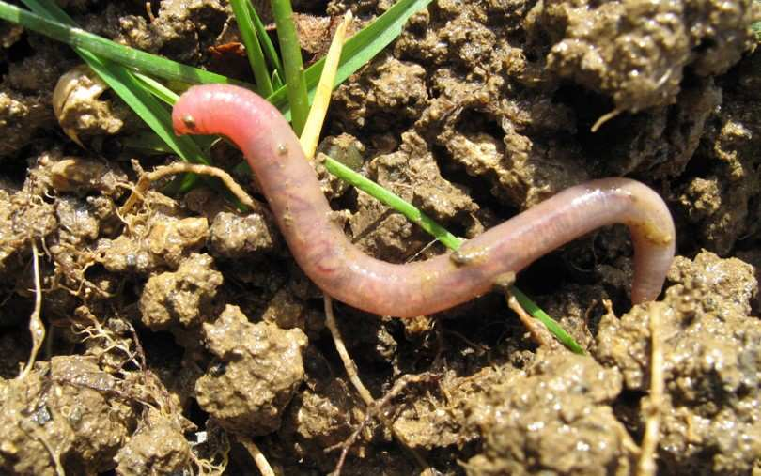
L’essai DOC : La zoologie du sol
Vers de terre
Fonctions des vers de terre
  Aération, amélioration de l’absorption et de l’écoulement de l’eau
  Décomposition du matériel végétal mort
  Amélioration de la disponibilité des éléments nutritifs pour les plantes
  Fixation du carbone dans le sol etc.
Photo : L. Pfiffner, FiBL

Slide 55
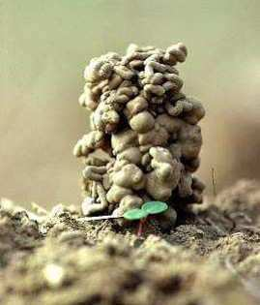
L’essai DOC : La zoologie du sol
Vers de terre
Excréments des vers de terre : une substance précieuse
Excréments des vers de terre
  Production de 40-100 tonnes par hectare et année dans le sol et à sa surface
  Riche en humus
  À pH neutre
  Enrichis en azote (5x), phosphore (7x) et potassium (11x) en comparaison au sol
  Agrégats de sol stables par la formation de complexes argilo-humiques

Slide 56
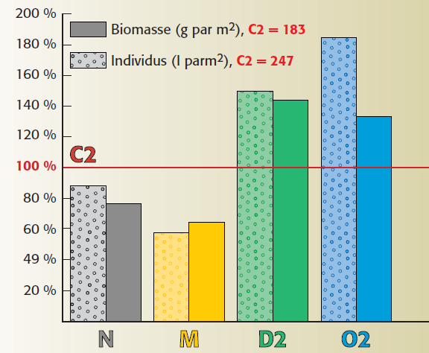
L’essai DOC : La zoologie du sol
Vers de terre
Biomasse et nombre de vers de terre
Valeurs moyennes de
1988, 1990 et 1991
Source : Dossier IRAB «Le bio améliore la fertilité du sol et la biodiversité»

Slide 57
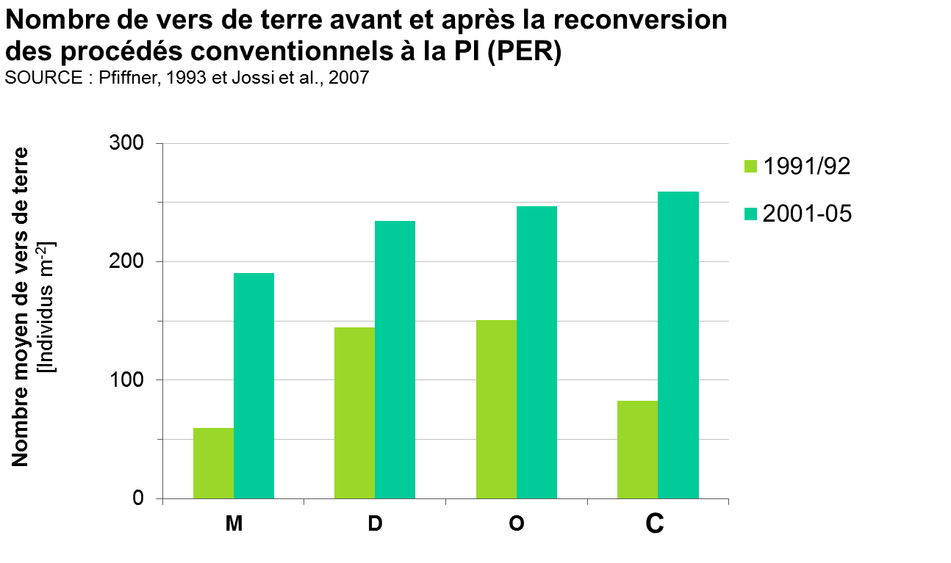
L’essai DOC : La zoologie du sol
Vers de terre

Slide 58
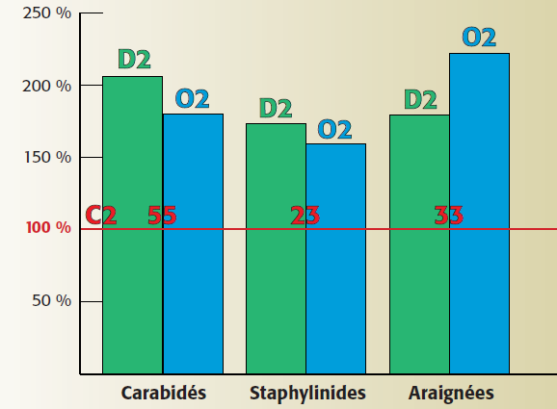
L’essai DOC : La zoologie du sol
Vers de terre
Abondance des carabidés, staphylinides et araignées
Valeurs moyennes de
1988, 1990 et 1991
Les espèces de staphylinides menacées et les espèces à exigences microclimatiques élevées ne sont la plupart du temps que présentes dans les parcelles bio.
Source : Dossier IRAB «Le bio améliore la fertilité du sol et la biodiversité»

Slide 59
L’essai DOC
Résumé zoologie du sol
Plus grande diversité dans les procédés biologiques
  Mauvaises herbes et graines
  Carabidés, araignées et autres espèces vivant à la surface
Biomasse des vers de terre
  Identique dans les procédés avec engrais de ferme
Les organismes microbiens du sol sont différents selon le procédé.

Slide 60
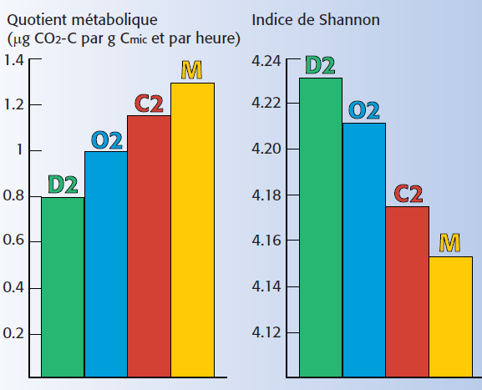
L’essai DOC : La biodiversité du sol
Biodiversité
Consommation énergétique et diversité microbienne (1995/96)
Plus la diversité microbienne est grande, moins la population de microorganismes a besoin d’énergie par unité de biomasse.
L’indice de Shannon donne un ordre de grandeur de la diversité microbienne.
Source : Dossier IRAB «Le bio améliore la fertilité du sol et la biodiversité»

Slide 61
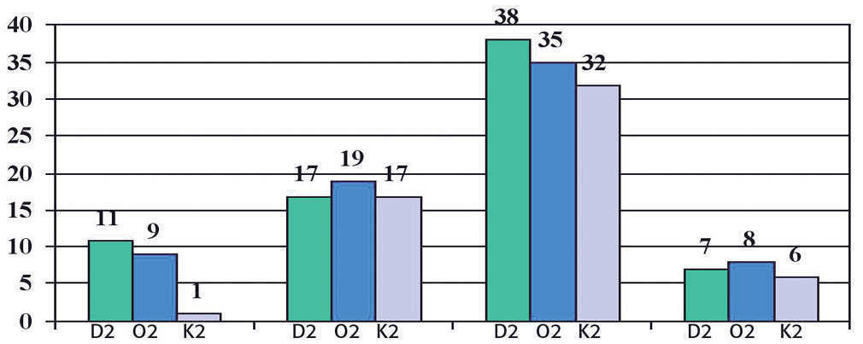
L’essai DOC : La biodiversité du sol
Biodiversité
Nombre d’espèces dans les systèmes de production
Adventices
Réserves graines
Carabidés
Vers de terrre
Plus les espèces d’adventices sont nombreuses, plus les conditions de vie des carabidés sont bonnes.

Slide 62


L’essai DOC : La biodiversité du sol
Maladie fongique «mildiou»
Attaque de mildiou sur Arabidopsis de Thalius dans un essai en pots avec des sols de l’essai DOC
meilleur
Attaque en % de la surface foliaire
Le mildiou attaque uniquement des plantes de la famille des brassicacées.
Cultures maraîchères : toutes les espèces de choux
Grandes cultures : colza, moutarde
Diagramme : Travail de diplôme de Felix Weber EPF, 2005 Photo 1: image microscopique d’un sporange de Hyaloperonospora parasitica
Emmanuel Boutet Photo 2: Arabette de Thalius, normal

Slide 63
L’essai DOC : La biodiversité du sol
Biodiversité
Profils de génétique moléculaire T-RFLP
0.8
Les profils de génétique moléculaire T-RFLP varient selon les sols avec fertilisation organique et ceux sans fertilisation organique mais aussi selon le précédent cultural.
winter wheat
after potato
NOFERT
BIODYN
BIOORG
winter wheat
after maize
CONMIN
CONFYM
-0.6
-1.0
1.5
Source : Hartmann et al, 2006, FEMS ME

Slide 64
L’essai DOC : La biodiversité du sol
Biodiversité
Acides gras phospholipidiques
0.8
Les acides gras phospholipidiques sont des molécules marqueurs de la membrane cellulaire des organismes.
Ils varient selon les procédés avec fertilisation organique et ceux sans fertilisation organique mais également entre CONFYM et BIODY, BIOORG.
CONFYM
RDA 2 (14.6%; r = 0.983)
winter wheat after potato
NOFERT
winter wheat after maize
CONMIN
BIODYN
BIOORG
-0.6
-0.6
RDA 1 (25.4%; r = 0.985)
1.0
Source : Esperschütz et al., 2007 FEMS ME

Slide 65

L’essai DOC : La biodiversité du sol
Biodiversité
Différenciation des microflores
Différenciation des microflores avec les nouvelles techniques à haut débit: chaque système agricole produit sa propre microflore typique.
Source: Hartmann et al., ISMEJ, 2014

Slide 66

L’essai DOC : Bilan écologique, effets sur le climat
Consommation d’énergie
Consommation d’énergie par hectare et par unité de matière sèche
Semences
PPH
Engrais
Énergie
Transport
Récolte
Entretien
Protection phytosanitaire
Fumure
Semis
Travail du sol
Par kg MS
C1 C2
Source: Nemecek et al., 2005

Slide 67
L’essai DOC : Bilan écologique, effets sur le climat
Consommation d’énergie
Consommation d’énergie et potentiel de réchauffement du climat
Source : Nemecek et al., 2005, Ökobilanzierung, Zurich, 156 p.

Slide 68
L’essai DOC : Bilan écologique, effets sur le climat
Carbone du sol (méta-analyse) 1
Le carbone dans les systèmes d’agriculture biologique
Répartition géographique des sites
74 études avec plus de 211 comparaisons
Source: Gattinger et al., PNAS, 2012

Slide 69
L’essai DOC : Bilan écologique, effets sur le climat
Carbone du sol (méta-analyse) 2
Carbone du sol dans les systèmes agricoles biologiques et conventionnels dans le monde
Carbon content (Corg, %)
C-stock (t Corg/ha)
Source: Gattinger et al. PNAS (2012)

Slide 70


L’essai DOC : Bilan écologique, effets sur le climat
Taux d’émission de méthane et de gaz hilarant
Source: Skinner et al., STOTEN, 2014

Slide 71
L’essai DOC : Bilan écologique, effets sur le climat
Émissions de gaz hilarant
Émissions de gaz hilarant des sols cultivés en bio et en conventionnel
317 kg CO₂eq ha⁻¹ yr⁻¹ (≈ 0.34 kg N2O-N ha⁻¹ yr⁻¹ ) d’émissions en moins des sols cultivés organiquement (20 études / 114 comparaisons / 5162 points de données; pas de données de Suisse)
Plus les valeurs sont négatives, moins il y a d’émissions du système organique. Les barres horizontales indiquent l’intervalle de confiance de 95%. La différence est significative si les barres d’erreur ne touchent pas la ligne 0.
Source : Skinner, Gattinger et al. 2011

Slide 72

L’essai DOC : Bilan écologique, effets sur le climat
Énergie
Composants énergétiques directs et indirects
Source : Dossier IRAB «Le bio améliore la fertilité du sol et la biodiversité»

Slide 73


L’essai DOC
Aperçu des caractéristiques des sols
Source : Mäder et al.,
2002: Science 296

Slide 74

L’essai DOC
Aperçu des caractéristiques des sols
Source : Mäder et al.,
2002: Science 296

Slide 75
L’essai DOC
Impressum, commandes et droits d’utilisation
Éditeurs :
Institut de recherche de l’agriculture biologique (FiBL), Ackerstrasse 113, Postfach 219,
CH-5070 Frick, tél. +41 (0)62 865 72 72
info.suisse@fibl.org, www.fibl.org
Bio Suisse
Peter Merian-Strasse 34
CH-4052 Bâle, tél. +41 (0)61 204 66 66
bio@bio-suisse.ch, www.bio-suisse.ch
Collaboration et vérification :
Urs Guyer (Bio Suisse), Robert Obrist, Pascal Olivier (Bio Suisse)
Rédaction: Andreas Fliessbach, Kathrin Huber, Paul Mäder
Mise en page: Daniel Gorba
Traduction : Manuel Perret et Karine Contat
Illustrations : FiBL (sauf autres mentions)
Commande et téléchargement gratuit : www.shop.fibl.org (Collection de transparents sur l’agriculture biologique)
Responsabilité :
Les contenus de cette collection de transparents ont été réalisés et vérifiés avec le plus grand soin. Il n’est cependant pas possible d’exclure totalement toute erreur. Nous n’assumons donc aucune forme de responsabilité que ce soit pour d'éventuelles inexactitudes.
Droits d’utilisation :
Cette collection de transparents est conçue pour l’enseignement et la formation. Ses différentes parties peuvent être utilisées, diffusées et modifiées à condition de mentionner les sources des textes et des illustrations. Les mentions de droits d'auteur de toute sorte qui sont contenues dans les documents téléchargés doivent être conservés et reproduits. Les éditeurs n’assument aucune responsabilité pour les contenus des liens externes.
2ème édition, 2016
1ère édition 2004, rédaction Res Schmutz
Cette collection de transparents a été cofinancée par la Coop avec un don fait à l’occasion des 20 ans de Coop Naturaplan

